Slide 1
序列区分性训练
洪青阳

Slide 2
纲要
10.1 区分性准则
10.2 MMI求导过程
10.3 Lattice-based MMI
10.4 Lattice-free MMI
10.5 Kaldi Chain模型
10.6 本章小结

Slide 3
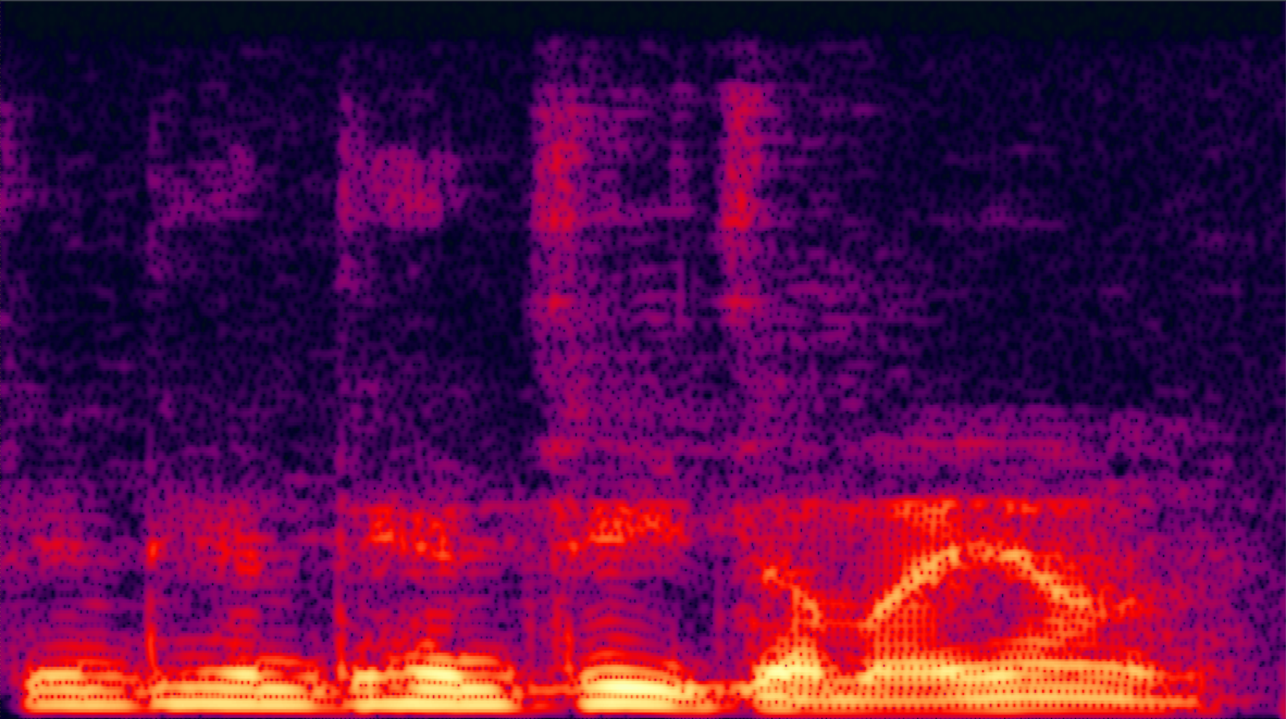
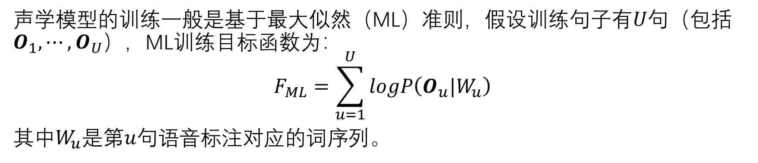
最大似然（ML）准则
声学模型的训练一般是基于最大似然（ML）准则，假设训练句子有$U$句（包括$O_{1},⋯,O_{U}$），ML训练目标函数为：
$$F_{ML}=\sum_{u=1}^{U}{logP\left(O_{u}|W_{u}\right)}$$
其中$W_{u}$是第$u$句语音标注对应的词序列。
标注：今 天 天 气 怎 么 样

Slide 4
区分性训练
ML只考虑正确路径的优化训练，没有考虑降低混淆路径的分数，因而识别效果并不能达到最优。
而区分性训练（Discriminative Training）同时兼顾正确路径和混淆路径，目标是提高正确路径的分数，同时压低混淆路径的分数，以加大这些路径之间的打分差异，跟识别目标更匹配。
正确路径：今 天 天 气 怎 么 样
混淆路径：今 天 天 气 怎 样
混淆路径：今 天 气 怎 么 样

Slide 5
10.1 区分性准则
从最大似然准则到区分性训练(Discriminative Training)准则
区分性准则 | 优化级别 | 优化目标 | 适用声学模型
CE | 帧 | 帧错误率 | DNN-HMM
MMI/BMMI | 句子 | 句子正确率 | GMM/DNN-HMM
MPE | 句子 | 音素错误率 | GMM/DNN-HMM
sMBR | 句子 | 状态错误率 | GMM/DNN-HMM
序列区分性训练
注：
CE—交叉熵
MMI—最大互信息
BMMI—增强型最大互信息
MPE—最小音素错误
sMBR—状态级别最小贝叶斯风险

Slide 6
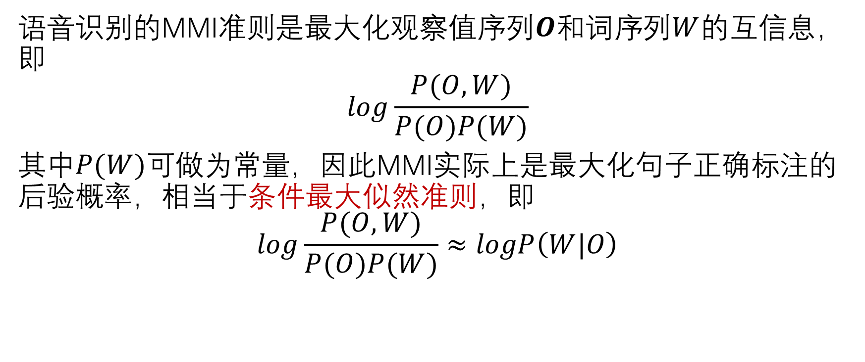
10.1.1 MMI
语音识别的MMI准则是最大化观察值序列$O$和词序列$W$的互信息，即
$$log\frac{P(O,W)}{P(O)P(W)}$$
其中$P(W)$可做为常量，因此MMI实际上是最大化句子正确标注的后验概率，相当于条件最大似然准则，即
$$log\frac{P(O,W)}{P(O)P(W)}≈logP\left(W|O\right)$$

Slide 7
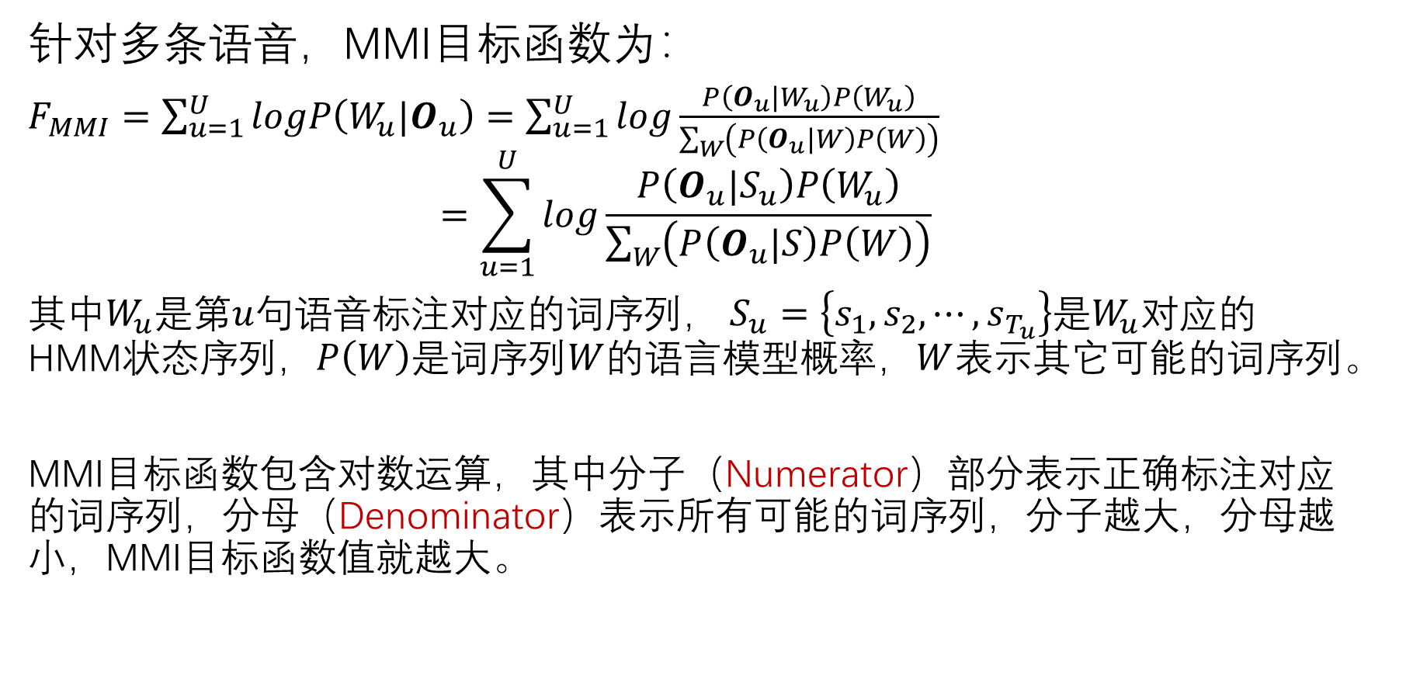
10.1.1 MMI
针对多条语音，MMI目标函数为：
$F_{MMI}=\sum_{u=1}^{U}{logP\left(W_{u}|O_{u}\right)}=\sum_{u=1}^{U}{log\frac{P\left(O_{u}|W_{u}\right)P\left(W_{u}\right)}{\sum_{W}{\left(P\left(O_{u}|W\right)P\left(W\right)\right)}}}$
$$=\sum_{u=1}^{U}{log\frac{P\left(O_{u}|S_{u}\right)P\left(W_{u}\right)}{\sum_{W}{\left(P\left(O_{u}|S\right)P\left(W\right)\right)}}}$$
其中$W_{u}$是第$u$句语音标注对应的词序列，$S_{u}=\left\{s_{1},s_{2},⋯,s_{T_{u}}\right\}$是$W_{u}$对应的HMM状态序列，$P\left(W\right)$是词序列$W$的语言模型概率，$W$表示其它可能的词序列。
MMI目标函数包含对数运算，其中分子（Numerator）部分表示正确标注对应的词序列，分母（Denominator）表示所有可能的词序列，分子越大，分母越小，MMI目标函数值就越大。

Slide 8
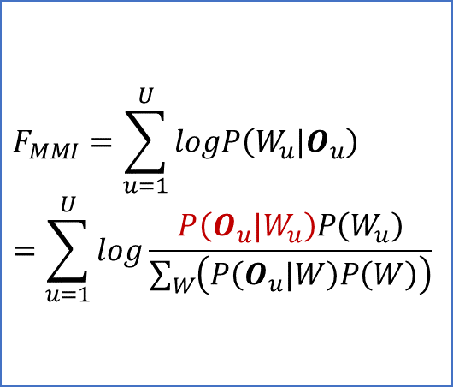
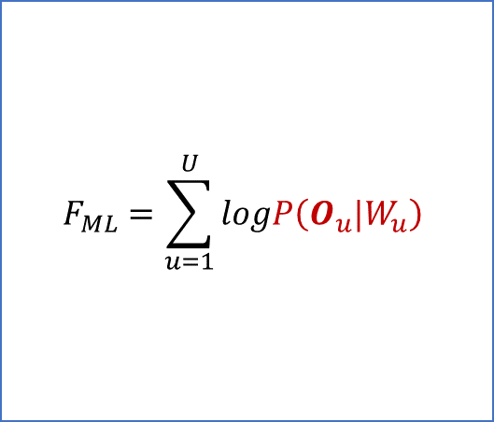
10.1.1 MMI
$$F_{ML}=\sum_{u=1}^{U}{logP\left(O_{u}|W_{u}\right)}$$
$$F_{MMI}=\sum_{u=1}^{U}{logP\left(W_{u}|O_{u}\right)}=\sum_{u=1}^{U}{log\frac{P\left(O_{u}|W_{u}\right)P\left(W_{u}\right)}{\sum_{W}{\left(P\left(O_{u}|W\right)P\left(W\right)\right)}}}$$
ML训练
MMI训练

Slide 9
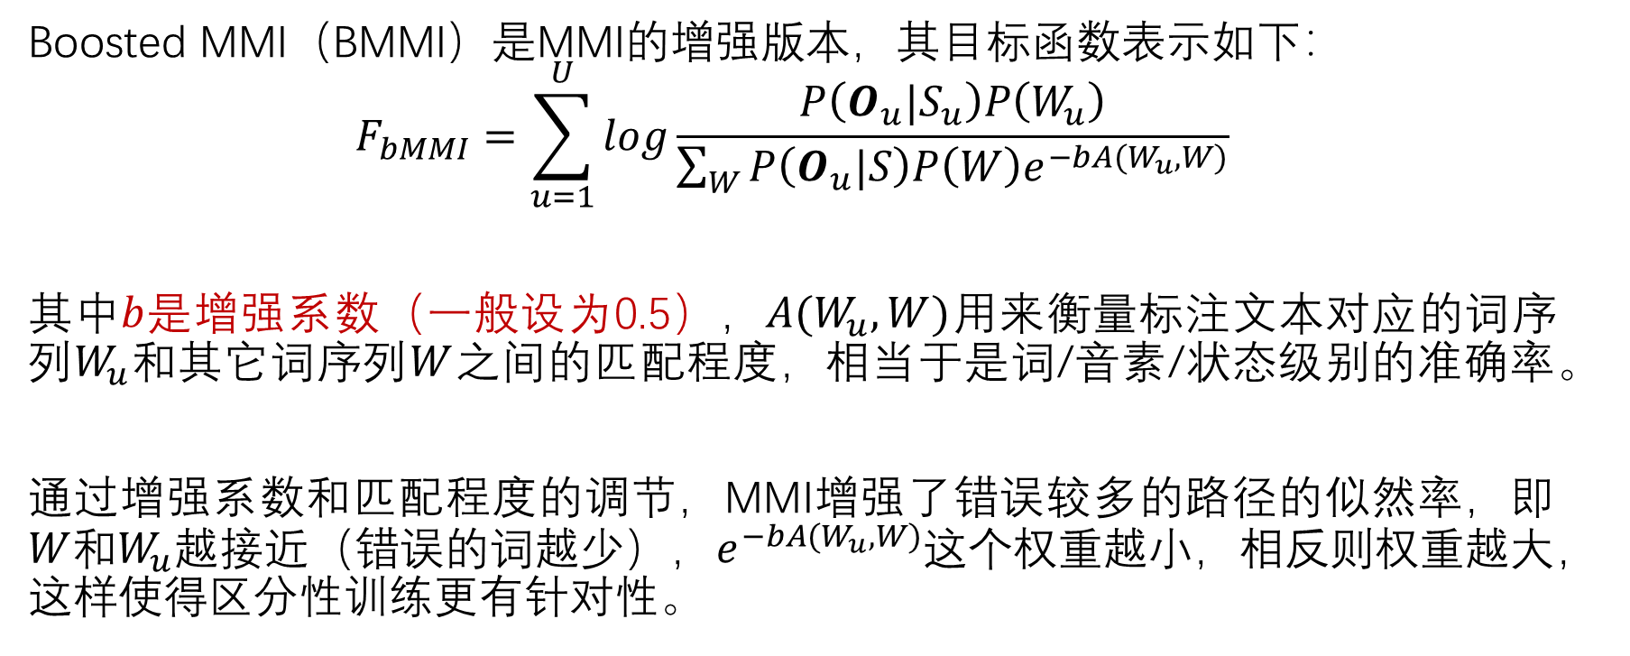
10.1.2 BMMI
Boosted MMI（BMMI）是MMI的增强版本，其目标函数表示如下：
$$F_{bMMI}=\sum_{u=1}^{U}{log\frac{P\left(O_{u}|S_{u}\right)P\left(W_{u}\right)}{\sum_{W}{P\left(O_{u}|S\right)P\left(W\right)e^{−bA(W_{u},W)}}}}$$
其中$b$是增强系数（一般设为0.5），$A(W_{u},W)$用来衡量标注文本对应的词序列$W_{u}$和其它词序列$W$之间的匹配程度，相当于是词/音素/状态级别的准确率。
通过增强系数和匹配程度的调节，MMI增强了错误较多的路径的似然率，即$W$和$W_{u}$越接近（错误的词越少），$e^{−bA(W_{u},W)}$这个权重越小，相反则权重越大，这样使得区分性训练更有针对性。

Slide 10
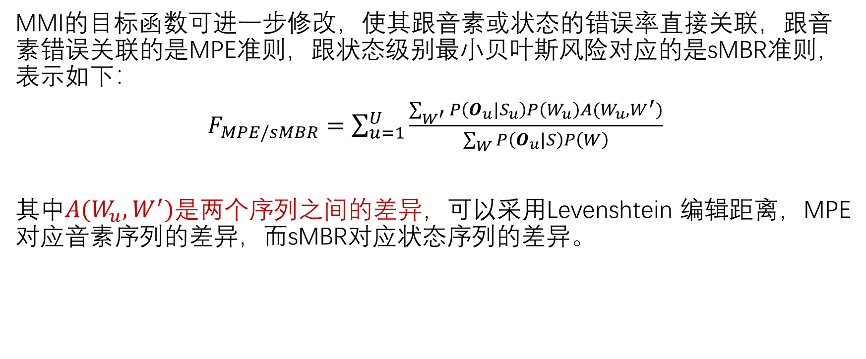
10.1.3 MPE/sMBR
MMI的目标函数可进一步修改，使其跟音素或状态的错误率直接关联，跟音素错误关联的是MPE准则，跟状态级别最小贝叶斯风险对应的是sMBR准则，表示如下：
$F_{MPE/sMBR}=\sum_{u=1}^{U}{\frac{\sum_{W^{′}}{P\left(O_{u}|S_{u}\right)P\left(W_{u}\right)A(W_{u},W^{′})}}{\sum_{W}{P\left(O_{u}|S\right)P\left(W\right)}}}$
其中$A(W_{u},W^{′})$是两个序列之间的差异，可以采用Levenshtein 编辑距离，MPE对应音素序列的差异，而sMBR对应状态序列的差异。

Slide 11


10.2 MMI求导过程
令第$u$条句子$t$时刻的观察值$o_{t}^{u}$的在DNN输出节点$r$的激活输出为$a_{t}^{u}(r)$，在DNN输出节点$i$的激活输出为$a_{t}^{u}(i)$，则
$$P\left(o_{t}^{u} | r\right)=softmax\left(a_{t}^{u}\left(r\right)\right)=\frac{e^{a_{t}^{u}\left(r\right)}}{\sum_{i}{e^{a_{t}^{u}\left(i\right)}}}$$
$F_{MMI}$对节点$j$的激活输出$a_{t}^{u}(j)$求导，进一步表示为
$\frac{∂F_{MMI}}{∂a_{t}^{u}(j)}=\sum_{r}{\left(\frac{∂F_{MMI}}{∂logP(o_{t}^{u}|r)}\frac{∂logP(o_{t}^{u}|r)}{∂a_{t}^{u}(j)}\right)}$
以上公式右边两部分我们分别求解。
$$a_{t}^{u}(j)$$
j
O₁
O₂
O₃
O_{T}

Slide 12
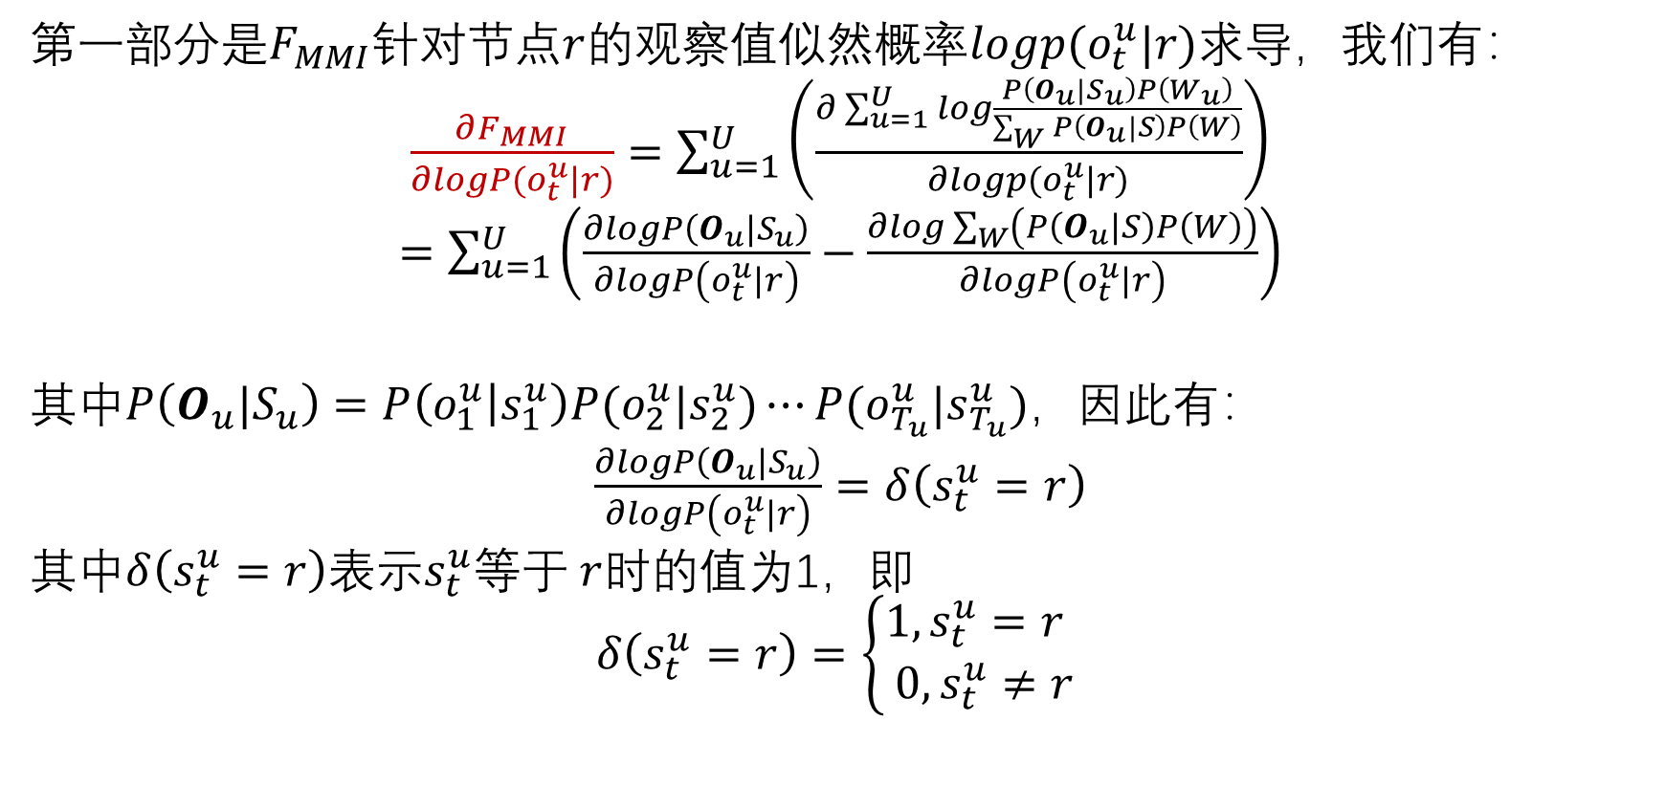
10.2 MMI求导过程
第一部分是$F_{MMI}$针对节点$r$的观察值似然概率$logp(o_{t}^{u}|r)$求导，我们有：
$\frac{∂F_{MMI}}{∂logP(o_{t}^{u}|r)}=\sum_{u=1}^{U}{\left(\frac{∂\sum_{u=1}^{U}{log\frac{P\left(O_{u}|S_{u}\right)P\left(W_{u}\right)}{\sum_{W}{P\left(O_{u}|S\right)P\left(W\right)}}}}{∂logp(o_{t}^{u}|r)}\right)}$
$=\sum_{u=1}^{U}{\left(\frac{∂logP\left(O_{u}|S_{u}\right)}{∂logP\left(o_{t}^{u}|r\right)}−\frac{∂log\sum_{W}{\left(P\left(O_{u}|S\right)P\left(W\right)\right)}}{∂logP\left(o_{t}^{u}|r\right)}\right)}$
其中$P\left(O_{u}|S_{u}\right)=P\left(o_{1}^{u} | s_{1}^{u}\right)P(o_{2}^{u}|s_{2}^{u})⋯P(o_{T_{u}}^{u}|s_{T_{u}}^{u})$，因此有：
$\frac{∂logP\left(O_{u}|S_{u}\right)}{∂logP\left(o_{t}^{u}|r\right)}=δ\left(s_{t}^{u}=r\right)$
其中$δ\left(s_{t}^{u}=r\right)$表示$s_{t}^{u}$等于$r$时的值为1，即
$$δ\left(s_{t}^{u}=r\right)=\left\{\begin{aligned}1,s_{t}^{u}=r \\ 0,s_{t}^{u}≠r\end{aligned}\right.$$

Slide 13
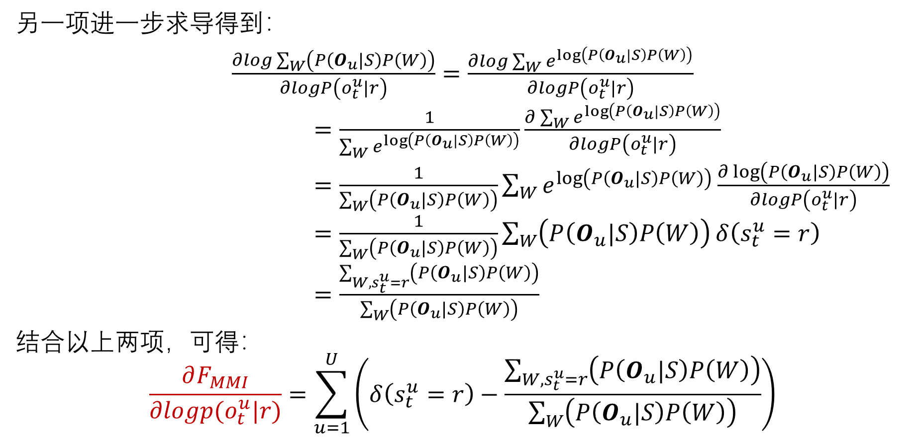
10.2 MMI求导过程
另一项进一步求导得到：
$\frac{∂log\sum_{W}{\left(P\left(O_{u}|S\right)P\left(W\right)\right)}}{∂logP\left(o_{t}^{u}|r\right)}=\frac{∂log\sum_{W}{e^{\log\left(P\left(O_{u}|S\right)P\left(W\right)\right)}}}{∂logP\left(o_{t}^{u}|r\right)}$
$=\frac{1}{\sum_{W}{e^{\log\left(P\left(O_{u}|S\right)P\left(W\right)\right)}}}\frac{∂\sum_{W}{e^{\log\left(P\left(O_{u}|S\right)P\left(W\right)\right)}}}{∂logP\left(o_{t}^{u}|r\right)}$
$=\frac{1}{\sum_{W}{\left(P\left(O_{u}|S\right)P\left(W\right)\right)}}\sum_{W}{e^{\log\left(P\left(O_{u}|S\right)P\left(W\right)\right)}}\frac{∂\log\left(P\left(O_{u}|S\right)P\left(W\right)\right)}{∂logP\left(o_{t}^{u}|r\right)}$
$=\frac{1}{\sum_{W}{\left(P\left(O_{u}|S\right)P\left(W\right)\right)}}\sum_{W}{\left(P\left(O_{u}|S\right)P\left(W\right)\right)}δ\left(s_{t}^{u}=r\right)$
$=\frac{\sum_{W,s_{t}^{u}=r}{\left(P\left(O_{u}|S\right)P\left(W\right)\right)}}{\sum_{W}{\left(P\left(O_{u}|S\right)P\left(W\right)\right)}}$
结合以上两项，可得：
$$\frac{∂F_{MMI}}{∂logp(o_{t}^{u}|r)}=\sum_{u=1}^{U}{\left(δ\left(s_{t}^{u}=r\right)−\frac{\sum_{W,s_{t}^{u}=r}{\left(P\left(O_{u}|S\right)P\left(W\right)\right)}}{\sum_{W}{\left(P\left(O_{u}|S\right)P\left(W\right)\right)}}\right)}$$

Slide 14
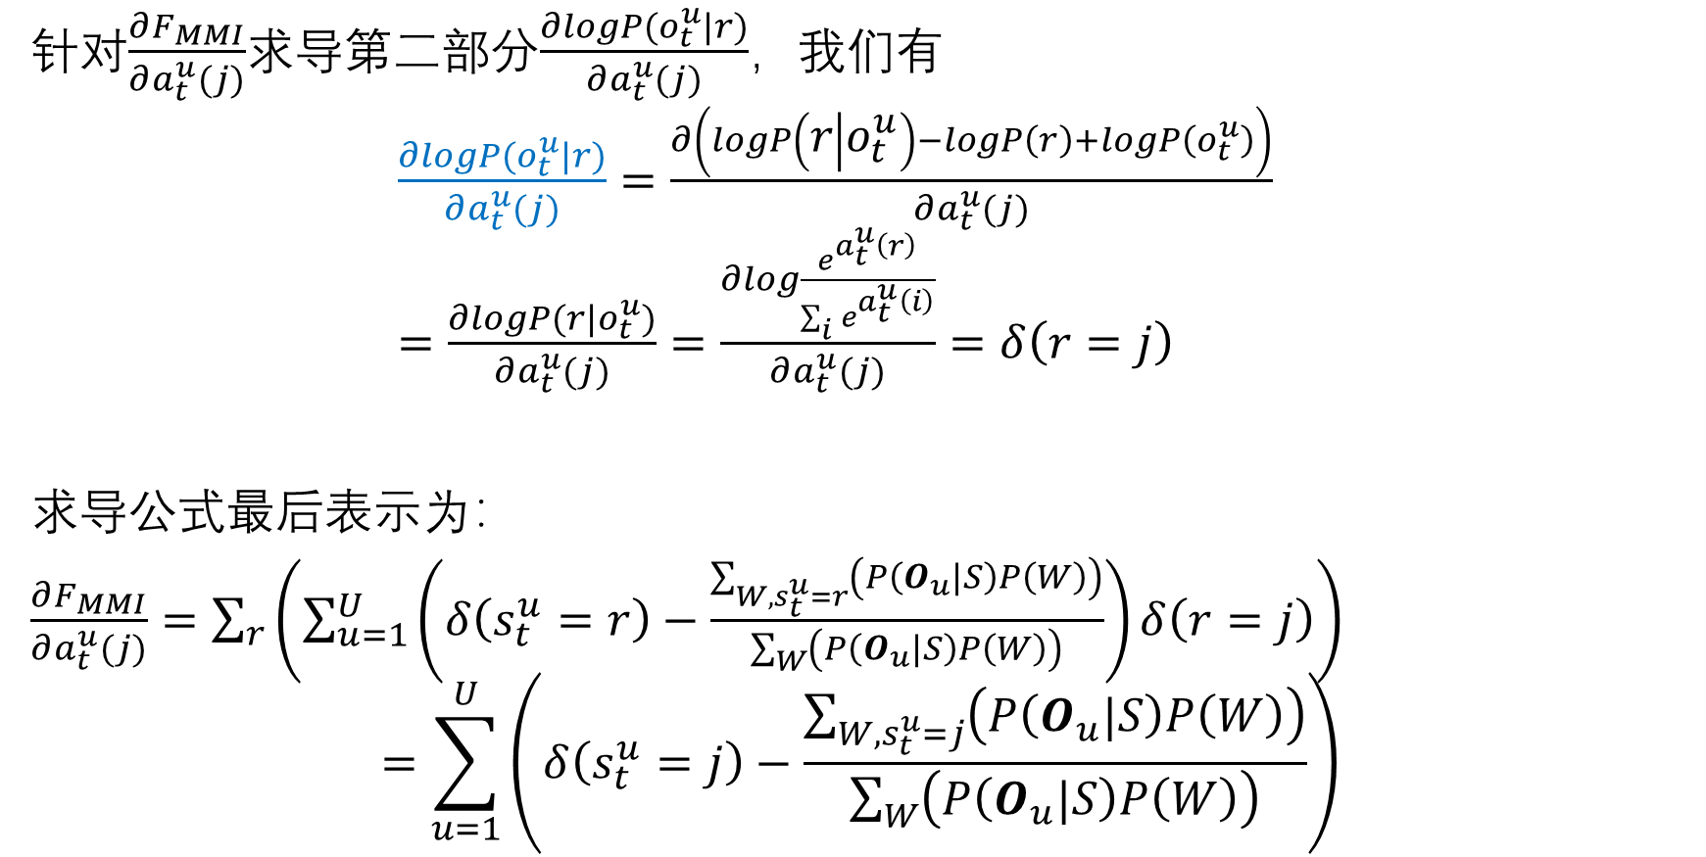
10.2 MMI求导过程
针对$\frac{∂F_{MMI}}{∂a_{t}^{u}(j)}$求导第二部分$\frac{∂logP(o_{t}^{u}|r)}{∂a_{t}^{u}(j)}$，我们有
$\frac{∂logP(o_{t}^{u}|r)}{∂a_{t}^{u}(j)}=\frac{∂\left(logP\left(r | o_{t}^{u}\right)−logP\left(r\right)+logP\left(o_{t}^{u}\right)\right)}{∂a_{t}^{u}(j)}$
$=\frac{∂logP(r|o_{t}^{u})}{∂a_{t}^{u}(j)}=\frac{∂log\frac{e^{a_{t}^{u}\left(r\right)}}{\sum_{i}{e^{a_{t}^{u}\left(i\right)}}}}{∂a_{t}^{u}(j)}=δ\left(r=j\right)$
求导公式最后表示为：
$\frac{∂F_{MMI}}{∂a_{t}^{u}(j)}=\sum_{r}{\left(\sum_{u=1}^{U}{\left(δ\left(s_{t}^{u}=r\right)−\frac{\sum_{W,s_{t}^{u}=r}{\left(P\left(O_{u}|S\right)P\left(W\right)\right)}}{\sum_{W}{\left(P\left(O_{u}|S\right)P\left(W\right)\right)}}\right)δ\left(r=j\right)}\right)}$
$$=\sum_{u=1}^{U}{\left(δ\left(s_{t}^{u}=j\right)−\frac{\sum_{W,s_{t}^{u}=j}{\left(P\left(O_{u}|S\right)P\left(W\right)\right)}}{\sum_{W}{\left(P\left(O_{u}|S\right)P\left(W\right)\right)}}\right)}$$

Slide 15
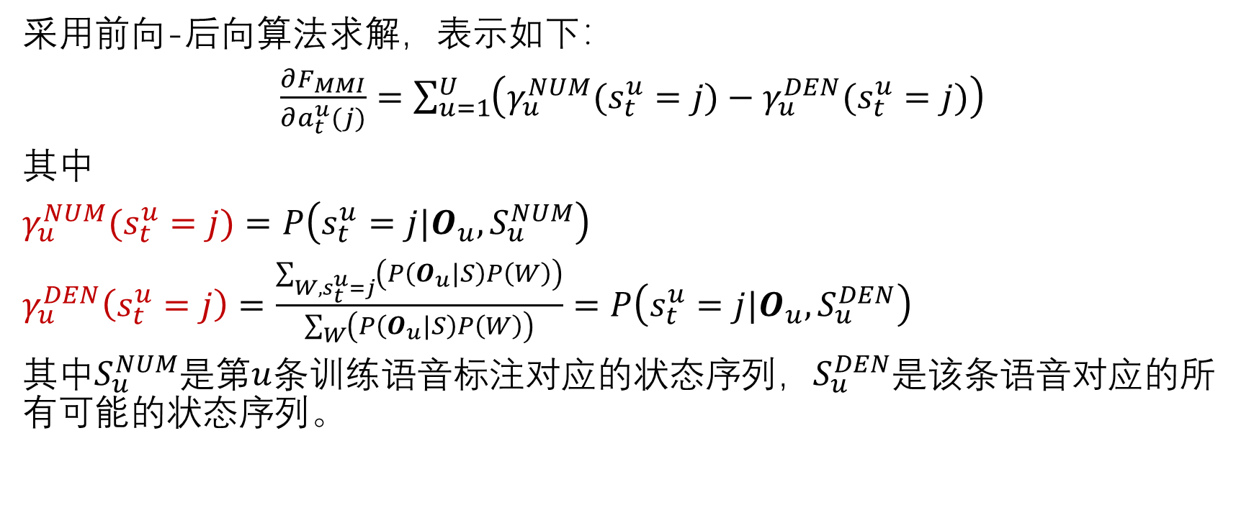
10.2 MMI求导过程
采用前向-后向算法求解，表示如下：
$\frac{∂F_{MMI}}{∂a_{t}^{u}(j)}=\sum_{u=1}^{U}{\left(γ_{u}^{NUM}(s_{t}^{u}=j)−γ_{u}^{DEN}(s_{t}^{u}=j)\right)}$
其中
$γ_{u}^{NUM}(s_{t}^{u}=j)=P\left(s_{t}^{u}=j|O_{u},S_{u}^{NUM}\right)$
$γ_{u}^{DEN}\left(s_{t}^{u}=j\right)=\frac{\sum_{W,s_{t}^{u}=j}{\left(P\left(O_{u}|S\right)P\left(W\right)\right)}}{\sum_{W}{\left(P\left(O_{u}|S\right)P\left(W\right)\right)}}=P\left(s_{t}^{u}=j|O_{u},S_{u}^{DEN}\right)$
其中$S_{u}^{NUM}$是第$u$条训练语音标注对应的状态序列，$S_{u}^{DEN}$是该条语音对应的所有可能的状态序列。

Slide 16
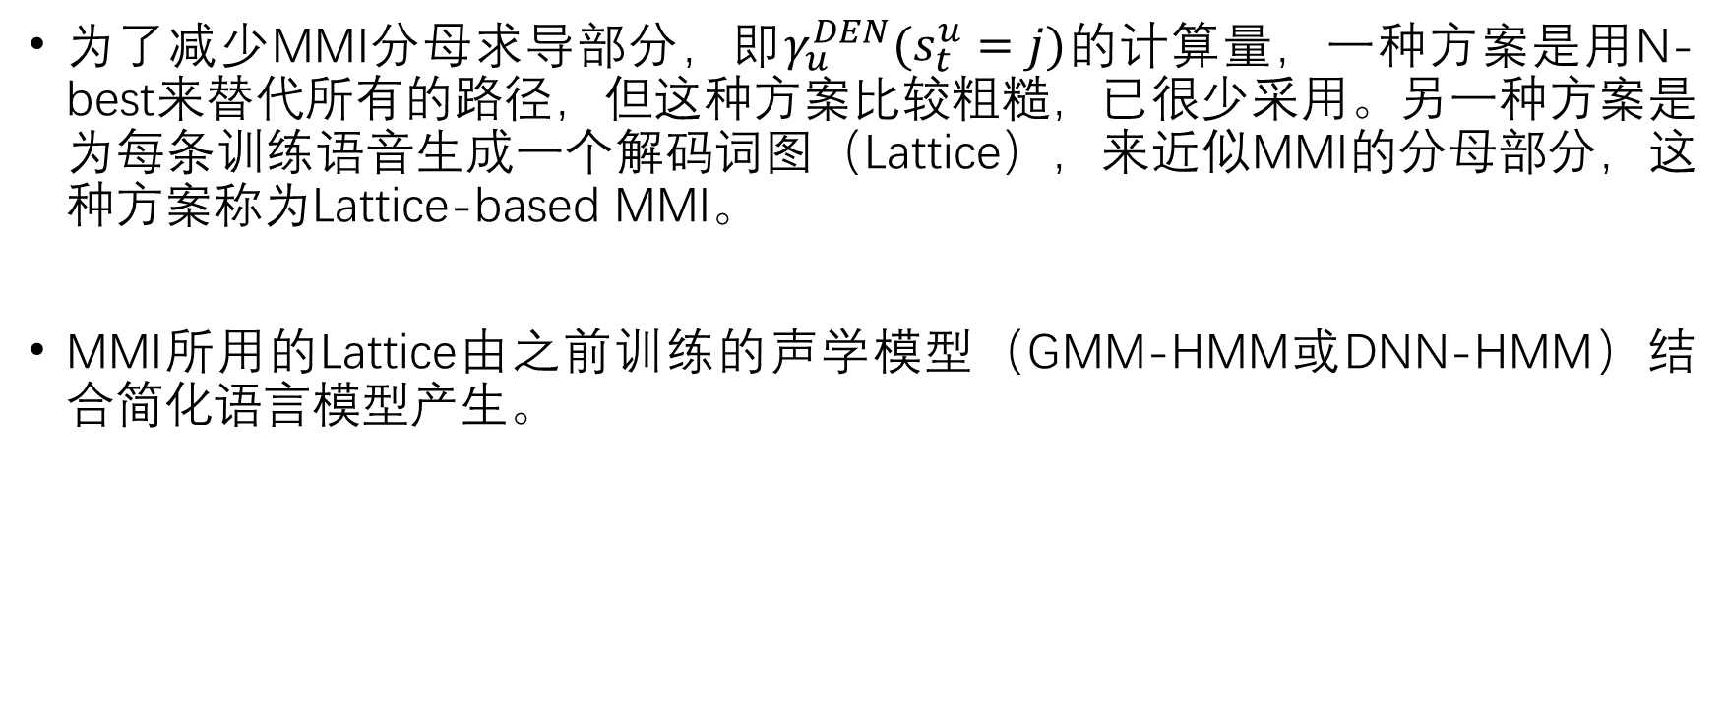
10.3 Lattice-based MMI
为了减少MMI分母求导部分，即$γ_{u}^{DEN}(s_{t}^{u}=j)$的计算量，一种方案是用N-best来替代所有的路径，但这种方案比较粗糙，已很少采用。另一种方案是为每条训练语音生成一个解码词图（Lattice），来近似MMI的分母部分，这种方案称为Lattice-based MMI。
MMI所用的Lattice由之前训练的声学模型（GMM-HMM或DNN-HMM）结合简化语言模型产生。

Slide 17
用于MMI分母计算的Lattice
2
732 :好/1089.7
578:还/2984.2
4/983.6
0
123:你/4328.9
4/983.6
1
690:很/3089.6
3
1023:好/2176.9
985:真/3451.7

Slide 18
10.3 Lattice-based MMI
基于DNN-HMM的Lattice-based MMI训练流程如下：
Step1：基于CE准则，训练一个DNN-HMM做为种子模型，并用该模型做状态级别的强制对齐，并生成正确标注对应的Lattice，即MMI分子部分对应的Numerator Lattice；
Step2：基于一元语言模型构建HCLG，然后对每条训练句子做识别，得到各种竞争路径，保存为MMI分母部分对应的Denominator Lattice。
Step3：进行Lattice-based MMI训练。

Slide 19
10.3 Lattice-based MMI
训练数据
训练数据
对齐
Numerator Lattice
DNN-HMM
Lattice-based MMI
训练
识别
Denominator Lattice

Slide 20
10.4 Lattice-free MMI
2016年，D. Povey等人提出Lattice-free MMI方案，把分母部分用音素级别的有限状态转换器（FST）图表示，这样可以不用Lattice，做到纯序列区分性训练（Sequence Discriminative Training）。
训练数据
训练数据
对齐
Numerator FST
DNN-HMM
Lattice-free MMI
训练
Phone FST
竞争路径
状态序列
H
C
P

Slide 21
HCP
Lattice-free MMI（LF-MMI）采用音素语言模型（Phone LM）替代词语言模型（Word LM），这样就不需要词典，因此HCLG精简为HCP，其中C由决策树生成，P代表Phone LM，Kaldi设为4-gram，基于训练数据的对齐音素序列训练而成，并且低于3元不采用回退和插值，即3元组合本身不存在的话，不考虑更低元的语言模型，以免引起更多混淆。
由于音素个数比词个数少很多，因此Phone LM产生的FST图很小，最后得到的HCP（即针对MMI分母的FST图）也会小很多，可以直接放到GPU训练。事实上，这个HCP可认为是串接HMM的FST形式，MMI训练的前后-后向计算将基于该FST图进行。

Slide 22
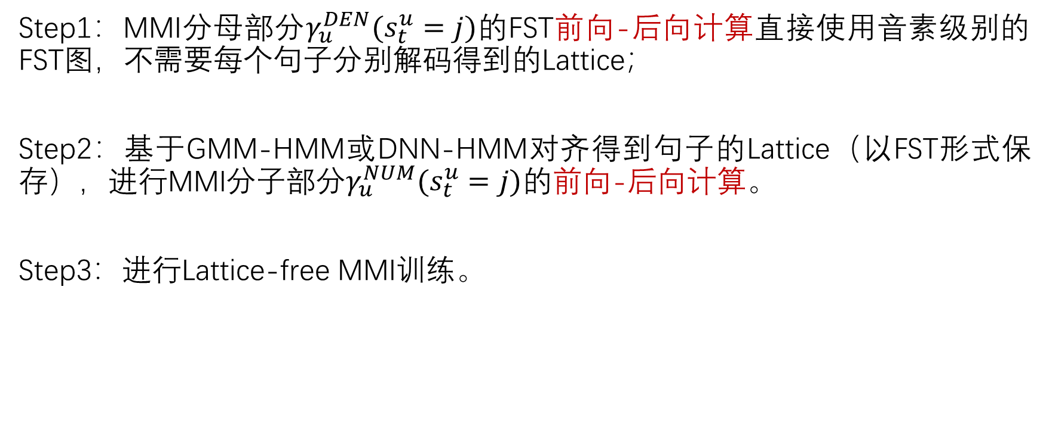
Lattice-free MMI的训练流程
Step1：MMI分母部分$γ_{u}^{DEN}(s_{t}^{u}=j)$的FST前向-后向计算直接使用音素级别的FST图，不需要每个句子分别解码得到的Lattice；
Step2：基于GMM-HMM或DNN-HMM对齐得到句子的Lattice（以FST形式保存），进行MMI分子部分$γ_{u}^{NUM}(s_{t}^{u}=j)$的前向-后向计算。
Step3：进行Lattice-free MMI训练。

Slide 23


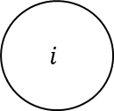
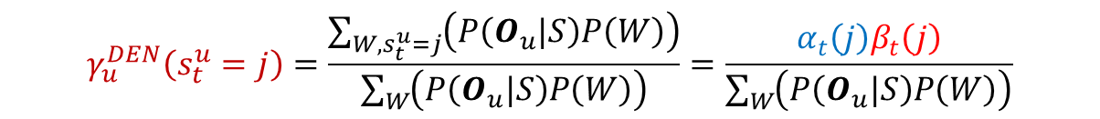

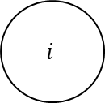
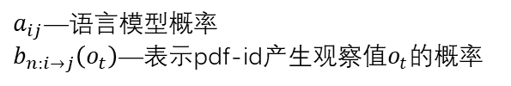



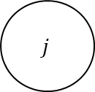


前向-后向算法
$$γ_{u}^{DEN}\left(s_{t}^{u}=j\right)=\frac{\sum_{W,s_{t}^{u}=j}{\left(P\left(O_{u}|S\right)P\left(W\right)\right)}}{\sum_{W}{\left(P\left(O_{u}|S\right)P\left(W\right)\right)}}=\frac{α_{t}\left(j\right)β_{t}\left(j\right)}{\sum_{W}{\left(P\left(O_{u}|S\right)P\left(W\right)\right)}}$$
$$α_{t−1}\left(i\right)$$
$$i$$
$$a_{ij}$$
$$j$$
$$j$$
$$a_{ji}$$
$$i$$
$$b_{n:j→i}\left(o_{t+1}\right)$$
$$b_{n:i→j}\left(o_{t}\right)$$
$$α_{t}\left(j\right)$$
$$β_{t}\left(j\right)$$
$$β_{t+1}\left(i\right)$$
$a_{ij}$—语言模型概率
$b_{n:i→j}\left(o_{t}\right)$—表示pdf-id产生观察值$o_{t}$的概率

Slide 24
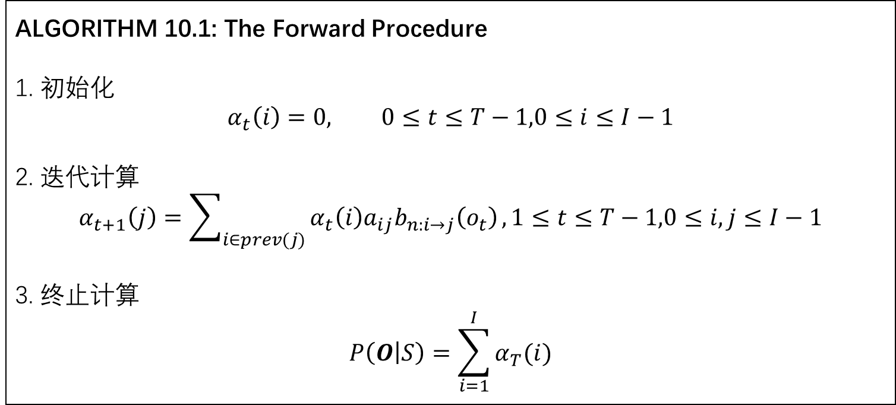
Lattice-free MMI前向算法
ALGORITHM 10.1: The Forward Procedure
1. 初始化
$$α_{t}\left(i\right)=0, 0≤t≤T−1,0≤i≤I−1$$
2. 迭代计算
$$α_{t+1}\left(j\right)=\sum_{i∈prev(j)}{α_{t}\left(i\right)a_{ij}b_{n:i→j}\left(o_{t}\right)}, 1≤t≤T−1,0≤i,j≤I−1$$
3. 终止计算
$$P\left(O | S\right)=\sum_{i=1}^{I}{α_{T}(i)}$$

Slide 25
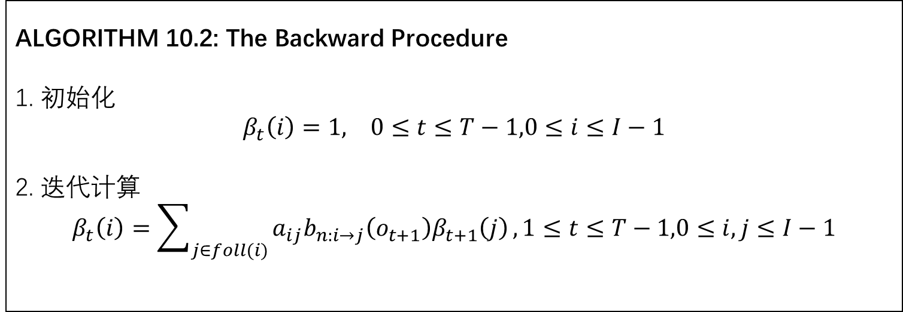
Lattice-free MMI后向算法
ALGORITHM 10.2: The Backward Procedure
1. 初始化
$β_{t}\left(i\right)=1, 0≤t≤T−1,0≤i≤I−1$
2. 迭代计算
$$β_{t}\left(i\right)=\sum_{j∈foll(i)}{a_{ij}b_{n:i→j}\left(o_{t+1}\right)β_{t+1}\left(j\right)},1≤t≤T−1,0≤i,j≤I−1$$

Slide 26
多任务学习
由于区分性训练容易陷入过拟合，Lattice-free MMI训练一般结合CE目标，进行多任务学习。
CE目标
输
入
特
征
LF-MMI
目标

Slide 27
10.5 Kaldi Chain模型
为简化Lattice-free MMI训练在GPU的计算复杂度，Kaldi同时在DNN的输出降低了帧率（间隔3帧，即帧移从10ms改为30ms，每个句子的处理帧数降到原来的1/3），这样1帧特征就要遍历整个HMM模型。
采用了特殊的HMM结构，在Kaldi又称为Chain模型。

Slide 28
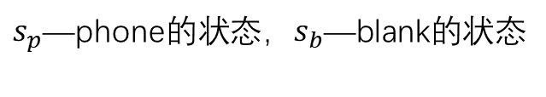
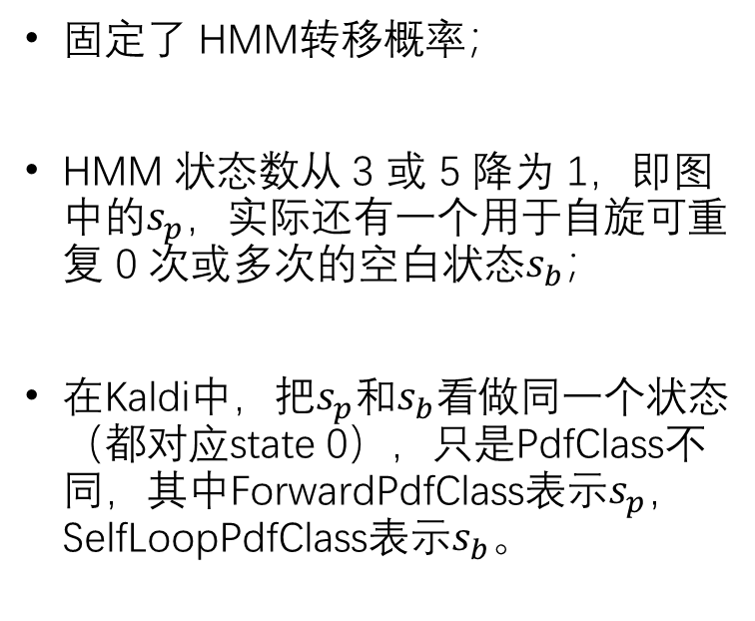
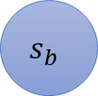
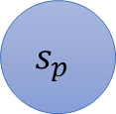
10.5 Kaldi Chain模型
固定了 HMM转移概率；
HMM 状态数从 3 或 5 降为 1，即图中的$s_{p}$，实际还有一个用于自旋可重复 0 次或多次的空白状态$s_{b}$；
在Kaldi中，把$s_{p}$和$s_{b}$看做同一个状态（都对应state 0），只是PdfClass不同，其中ForwardPdfClass表示$s_{p}$，SelfLoopPdfClass表示$s_{b}$。
$$s_{p}$$
$$s_{b}$$
$s_{p}$—phone的状态，$s_{b}$—blank的状态
p, pb, pbb, ……

Slide 29
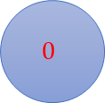
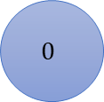
10.5 Kaldi Chain模型
0.5
$$0$$
0.5
$$0$$
0.5
1
0.5
<Topology> <TopologyEntry> <ForPhones> 1 2 3 4 5 6 7 8 … </ForPhones> <State> 0 <ForwardPdfClass> 0 <SelfLoopPdfClass> 1 <Transition> 0 0.5 <Transition> 1 0.5 </State> <State> 1 </State> </TopologyEntry> </Topology>

Slide 30
10.5 Kaldi Chain模型
数据准备
特征提取
GMM-HMM单音子
GMM-HMM三音子
训练文本对齐以及解码生成Lattice
Chain模型训练
解码
Chain模型基于双音子建模，使用非传统的HMM拓扑结构（允许在单一状态下遍历HMM）。神经网络的输入采用跳帧（帧率缩小三倍），使训练和解码更加快速。
它采用LF-MMI区分性训练，通过训练文本对齐得到分子部分的Lattice，分母部分的计算共用4元音素语言模型构建的解码图HCP，并通过在解码图中进行一个完整的前向后向过程实现。
在传统的DNN-HMM模型中，HMM模型状态之间是有转移概率的，并且会在训练过程中对转移概率进行评估；Chain模型的HMM模型转移概率设置为常数0.5，使用固定的转移概率，并且不训练转移概率。
Chain比传统DNN-HMM的结果要稍微好一点，解码速度也快2-3倍。

Slide 31
10.6 本章小结
本章详细介绍了基于MMI的序列区分性训练准则，其目标使是加大正确路径和混淆路径的打分差异。
为了减少MMI的计算量，Lattice-based MMI为每条训练句子生成一个Lattice，来近似MMI的分母部分。
Lattice-free MMI则不用生成Lattice，直接用音素级别的FST图来简化计算，分子和分母FST都通过前向-后向算法计算。
总体而言，以Chain为代表的纯序列区分性训练简化了不少HMM相关的步骤，其架构跟端到端语音识别已比较接近，但又保留HMM的独特优势，达到了综合性能的最优。

